Slide 1
Kingdom DNA
NextGen Camp 2023

Slide 2
Kuis
Seberapa banyak yang bisa ditebak

Slide 3
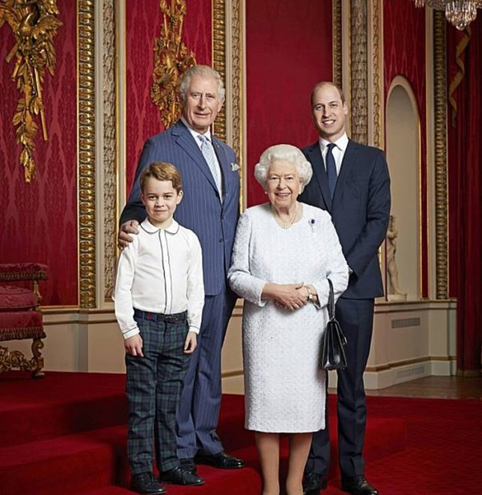
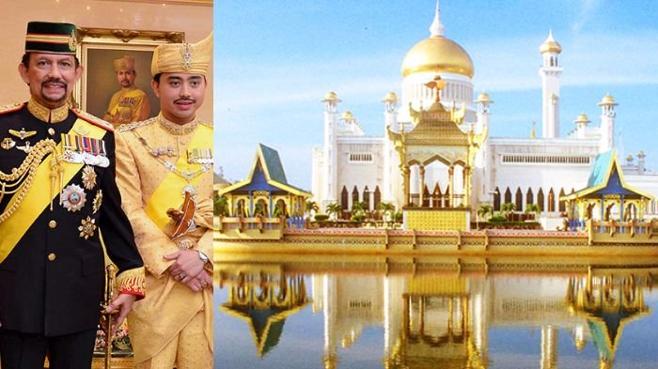
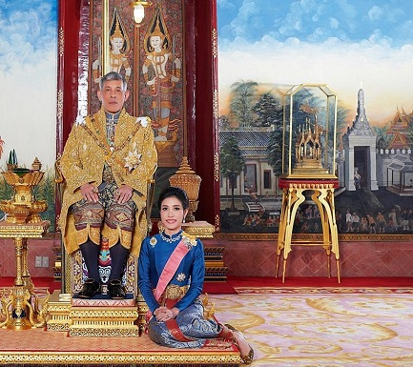
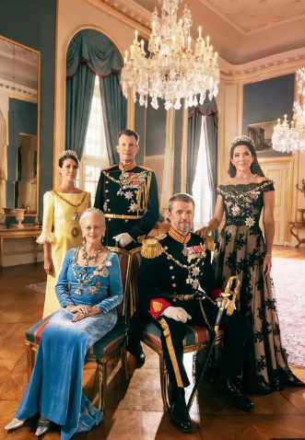
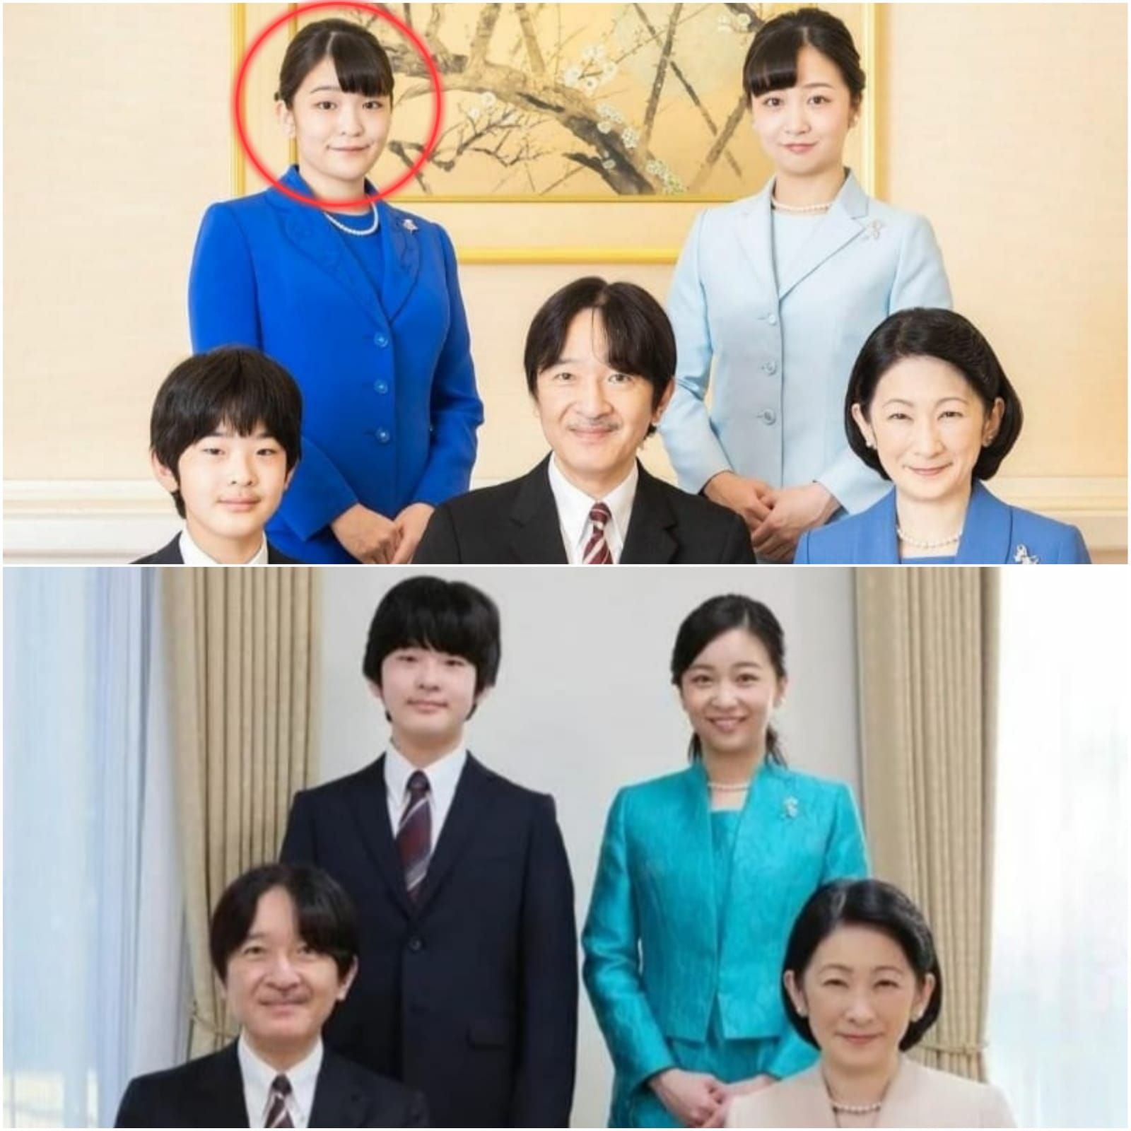
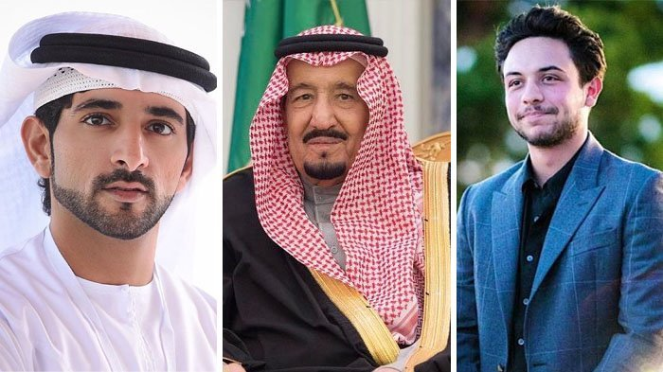

Slide 4
Kuis
Apa keistimewaan mereka?
Apakah keturunan secara otomatis jadi keluarga kerajaan?
Apa dampak dari ‘DNA’ mereka?
(positif dan negative)

Slide 5


Slide 6
Filipi 3 : 20
Karena kewargaan kita adalah di dalam sorga, dan dari situ juga kita menantikan Tuhan Yesus Kristus sebagai Juruselamat

Slide 7
Kejadian 1:26A
Berfirmanlah Allah: ”Baiklah Kita menjadikan manusia menurut gambar dan rupa Kita
Roma 8:29
Sebab semua orang yang dipilih-Nya dari semula, mereka juga ditentukan-Nya dari semula untuk menjadi serupa dengan gambaran Anak-Nya, supaya Ia, Anak-Nya itu, menjadi yang sulung di antara banyak saudara.

Slide 8
WARGA VS KETURUNAN

Slide 9
IMAGE OF GOD
Sejak awal penciptaan sudah ada DNA Allah
Tidak sembarangan/dipilih dan ditentukan
Efesus 2 : 10 → Buatan Allah, Diciptakan dalam Kristus Yesus (reborn/spiritually transformed/ renewed/ready to be used)

Slide 10
Cara Kerja Iblis
Memutar balik kebenaran
Membuat kebimbangan
Membuat pertentangan/konflik
Tujuan: Kehilangan image of GOD
Malu - Merasa tidak layak
Minder - Sudah takdir
Takut - Inferior

Slide 11
Yohanes 8 : 32
dan kamu akan mengetahui kebenaran, dan kebenaran itu akan memerdekakan kamu.

Slide 12
Manusia - Istimewa
Kej 2 : 7
ketika itulah Tuhan Allah membentuk manusia itu dari debu tanah dan menghembuskan nafas hidup ke dalam hidungnya; demikianlah manusia itu menjadi makhluk yang hidup.
Kej 1 : 26B & 28B
26 B. supaya mereka berkuasa atas ikan-ikan di laut dan burung-burung di udara dan atas ternak dan atas seluruh bumi dan atas segala binatang melata yang merayap di bumi.
28 B. berkuasalah atas ikan-ikan di laut dan burung-burung di udara dan atas segala binatang yang merayap di bumi.”

Slide 13
Manusia - Istimewa
Efesus 1 : 3
Terpujilah Allah dan Bapa Tuhan kita Yesus Kristus yang dalam Kristus telah mengaruniakan kepada kita segala berkat rohani di dalam sorga.
Kejadian 5 : 1
Inilah catatan keturunan Adam. Pada hari Allah menciptakan manusia, Dia membuatnya dalam keserupaan dengan Allah. Bahwa inilah surat anak cucu Adam.

Slide 14
Tujuan Penciptaan Manusia
Untuk kemuliaan Tuhan
Roma 11 : 36 dan Yesaya 43 : 7
Kejadian 1 : 28 (KJV)
And God blessed them, and God said unto them, Be fruitful, and multiply, and replenish the earth, and subdue it: and have dominion over the fish of the sea, and over the fowl of the air, and over every living thing that moveth upon the earth.
Beranak cucu – fruitful (Buah Roh / Buah Pelayanan)
Bertambah Banyak – multiply

Slide 15
RENUNGKAN
Apa yang kurang di dalam diri kita yang adalah gambar dan rupa Allah (Image of God)?
Masih ragu dengan potensi ilahi yang ada di dalam diri kita?
Mari genapi Firman Tuhan di dalam diri kita dan nikmati ‘previlage’ –Nya.

Slide 16
Referensi test online
Karaktera.co.id
tesminatbakat.pakbudi.id
akupintar.id/tes-kepribadian

